Slide 1

স্বাগতম

Slide 2
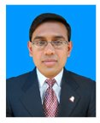
পরিচিতি
মো. আকরাম হোসেন
প্রভাষক , ইতিহাস
বালাগঞ্জ ডিগ্রি কলেজ, সিলেট
আই ডি নং – ১৬
মোবাঃ ০১৯২১-২৯৩৩৬৪
e-mail: akramhossain921@yahoo.com

Slide 3
পাঠ পরিচিতি
শ্রেনীঃ একাদশ
বিষয়ঃ ইতিহাস
অধ্যায়ঃ চতুর্থ
শিক্ষার্থী সংখ্যাঃ ১২৫জন
সময়ঃ ৪০ মিনিট

Slide 4


শিখন ফল
এই পাঠ শেষে শিক্ষার্থীরা-
বঙ্গভঙ্গের ধারণা বলতে পারবে।
বঙ্গভঙ্গের কারণ ব্যাখ্যা করতে পারবে।
বঙ্গভঙ্গের ফলে হিন্দু- মুসলিমদের প্রতিক্রিয়া বর্ণনা করতে পারবে।

Slide 5
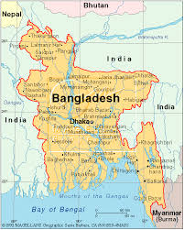

Slide 6
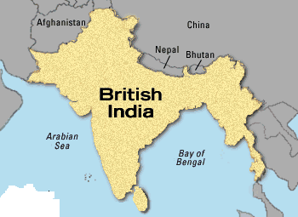

Slide 7
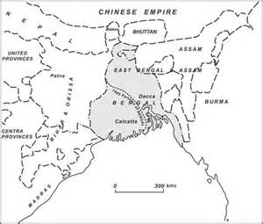

Slide 8
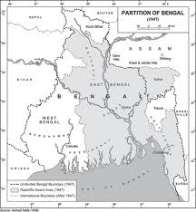

Slide 9
আজকের পাঠ
বঙ্গ ভঙ্গ

Slide 10
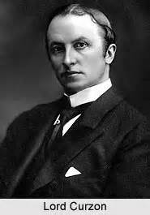
Bengal was partioned by lord curzon on 16 october in 1905.
The reasons mainly administrative.Bengal was a large province with the population of 80 millions.Bengal included bihar and orisa as well.It was difficult to govern the huge province effectively.Many areas remain undeveloped before partiton of bengal therefore britishers divide the bengal into three parts:west and east bengal And assam.
১৮৯৯- ১৯০৫

Slide 11
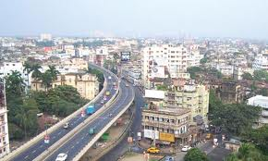
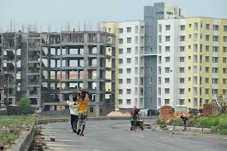
কলকাতা

Slide 12
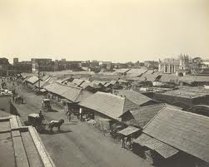
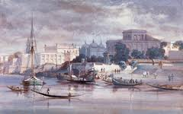
ঢাকা

Slide 13
জোড়ায় কাজ
বঙ্গ ভঙ্গের কারণগুলো খাতায় লিখ।

Slide 14
পূর্ব বঙ্গের অর্থনৈতিক অনগ্রসরতা
পূর্ব বঙ্গের শিক্ষাক্ষেত্রে অনগ্রসরতা
পূর্ব বঙ্গের কৃষিক্ষেত্রে অনগ্রসরতা
জাতীয়তাবাদী আন্দোলন নস্যাৎ
বঙ্গ ভঙ্গের কারণ
প্রশাসনিক অসুবিধা
সামাজিক ক্ষেত্রে পূর্ব বঙ্গের অনগ্রসরতা
যোগাযোগ ক্ষেত্রে পূর্ব বঙ্গের অনগ্রসরতা

Slide 15
দলীয় কাজ
পূর্ব বাংলার মুসলমান
প্রতিক্রিয়া
হিন্দু নেতৃবৃন্দ

Slide 16
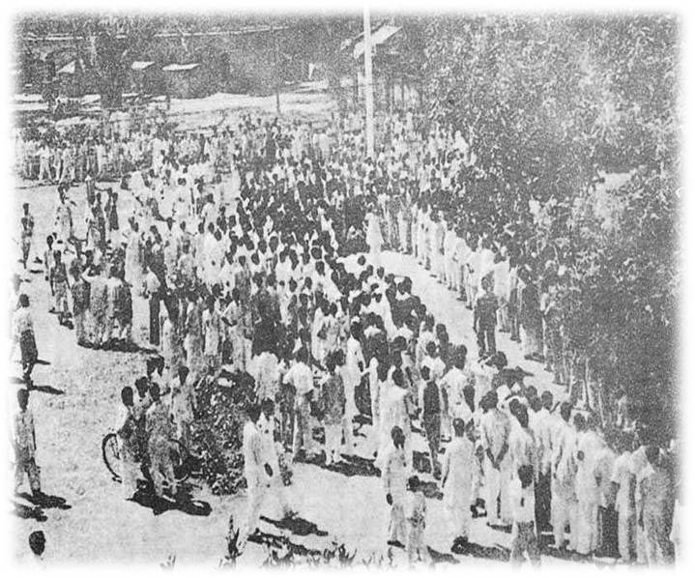
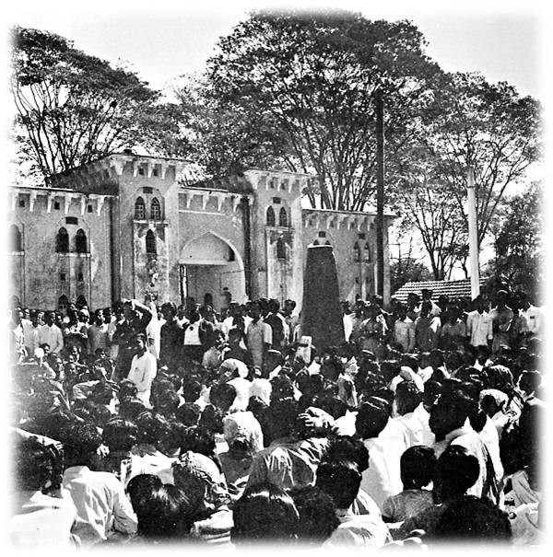

Slide 17
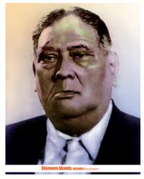
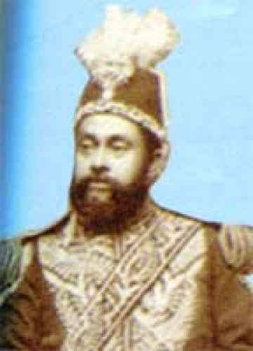
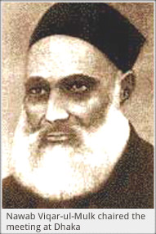
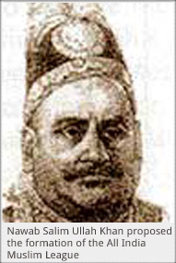
নতুন প্রদেশে অর্থনৈতিক, রাজনৈতিক, সামাজিক ও উন্নতি সাধনে সক্ষম হবে এই আশায় পূর্ববঙ্গের মুসলমানরা স্বাগত জানায়

Slide 18
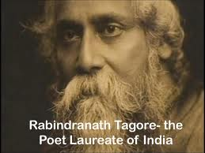

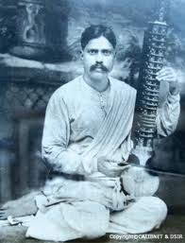
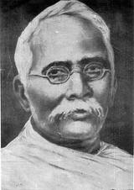
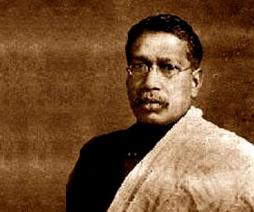
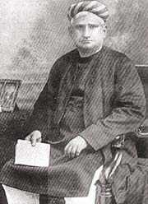
Surebdranath Bandyopadhyay

Slide 19

অপরদিকে জাতীয়তাবাদী চেতনায় বিকশিত হিন্দু সমাজ , লেখক-সাহিত্যক , বুদ্ধিজীবি ও রাজনৈতিক নেতাগন বিভেদ ও শাসন নীতির বিরুদ্ধে প্রচন্ড গণ আন্দোলন গড়ে তোলে। যা কংগ্রেসের নেতৃত্বে জাতীয় আন্দোলনের রূপ পরিগ্রহ করে । এটি ইতিহাসে ‘স্বদেশী’ আন্দোলন নামে খ্যাত।

Slide 20

মূল্যায়ন
১। বঙ্গ ভঙ্গ কত সালে হয়েছিল ?
২। বঙ্গ ভঙ্গের দুটি কারণ লিখ।
৩। উপরের চিত্র দুটির আলোকে বঙ্গ ভঙ্গের ফলাফল ব্যাখ্যা কর।
৪। বঙ্গ ভঙ্গ ও স্বদেশী আন্দোলন এর তুলনামূলক বিশ্লেষণ কর।

Slide 21
বাড়ীর কাজ
“বঙ্গ ভঙ্গ” ধর্মভিত্তিক জাতীয়তাবাদী চেতনার বিস্তার ঘটায় - ব্যাখ্যা কর ।

Slide 22
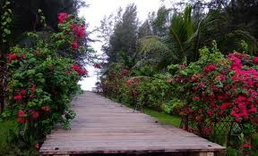
ধন্যবাদ

Slide 23

ফ্ল্যাশ ব্যাক
স্বাগতম
পরিচিতি
পাঠ পরিচিতি
শিখনফল
পূর্বজ্ঞান যাছাই
পূর্বজ্ঞান যাছাই
পূর্বজ্ঞান যাছাই
পূর্বজ্ঞান যাছাই
পাঠ ঘোষনা
উপস্থাপনা
শিখন ফল ২
শিখন ফল ২
জোড়ায় কাজ
ফিডব্যাক
দলীয় কাজ
শিখন ফল ৩
শিখন ফল ৩
শিখন ফল ৩
শিখন ফল ৩
মূল্যায়ন
বাড়ির কাজ
ধন্যবাদ

